Slide 1
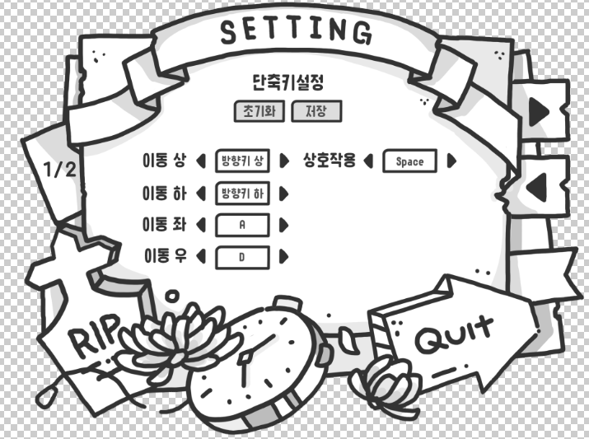
*설정창 나가기: 설정창 외부 화면 아무데나 클릭 시 나가짐.
1
페이지 이동 - 이후
1
2
3
4
5
1
페이지 이동- 이전
2
게임 기본 설정으로 초기화 상태가 된다.
페이지 번호
: 현재페이지/전체페이지
1
2
화면에 보이는 설정대로 저장된다.
저장하지 않고 단축키 설정창을 벗어날 시,
저장하지 않고 나가시겠습니까? 라는 창이 뜬다.
저장하지 않고 단축키 설정창을 완전히 벗어나면,
직전 설정이 유지된다.
벗어나는 경우: 페이지 이동, 설정창 종료 등
3
게임 종료
3
4
시스템에서 지정된 단축키를 선택하기 위해
넘길 수 있는 버튼.

Slide 2
5
기본 키
: Space, 방향키 상/하/좌/우, WSAD, F, X, 직접입력
직접 입력시, 해당 키 네임 그대로 적힌다.
Ex) Alt -> Alt
단, 다음 키는 지정된 이름이 사용된다.
Space Bar -> space / 윈도우버튼 -> Wd / Caps Lock -> CL
Page Up -> Pu, Page down -> Pd / Num Lock -> NL /
Prt Scr SysRq -> Prt / Scroll Lock -> SL / Pause Break -> PB
5

Slide 3
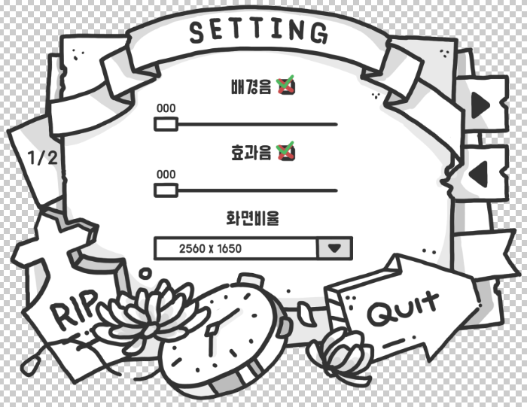
1
현재 음량이 뜬다.
0 – 100 정수
2
2
켜기/끄기
켜기: 체크 표시
끄기: 끄기 표시
음량 조절 정도는
끌 경우에도 유지 된다.
1

